Slide 1

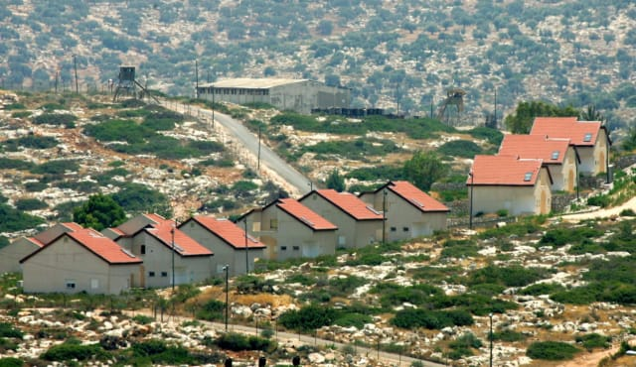
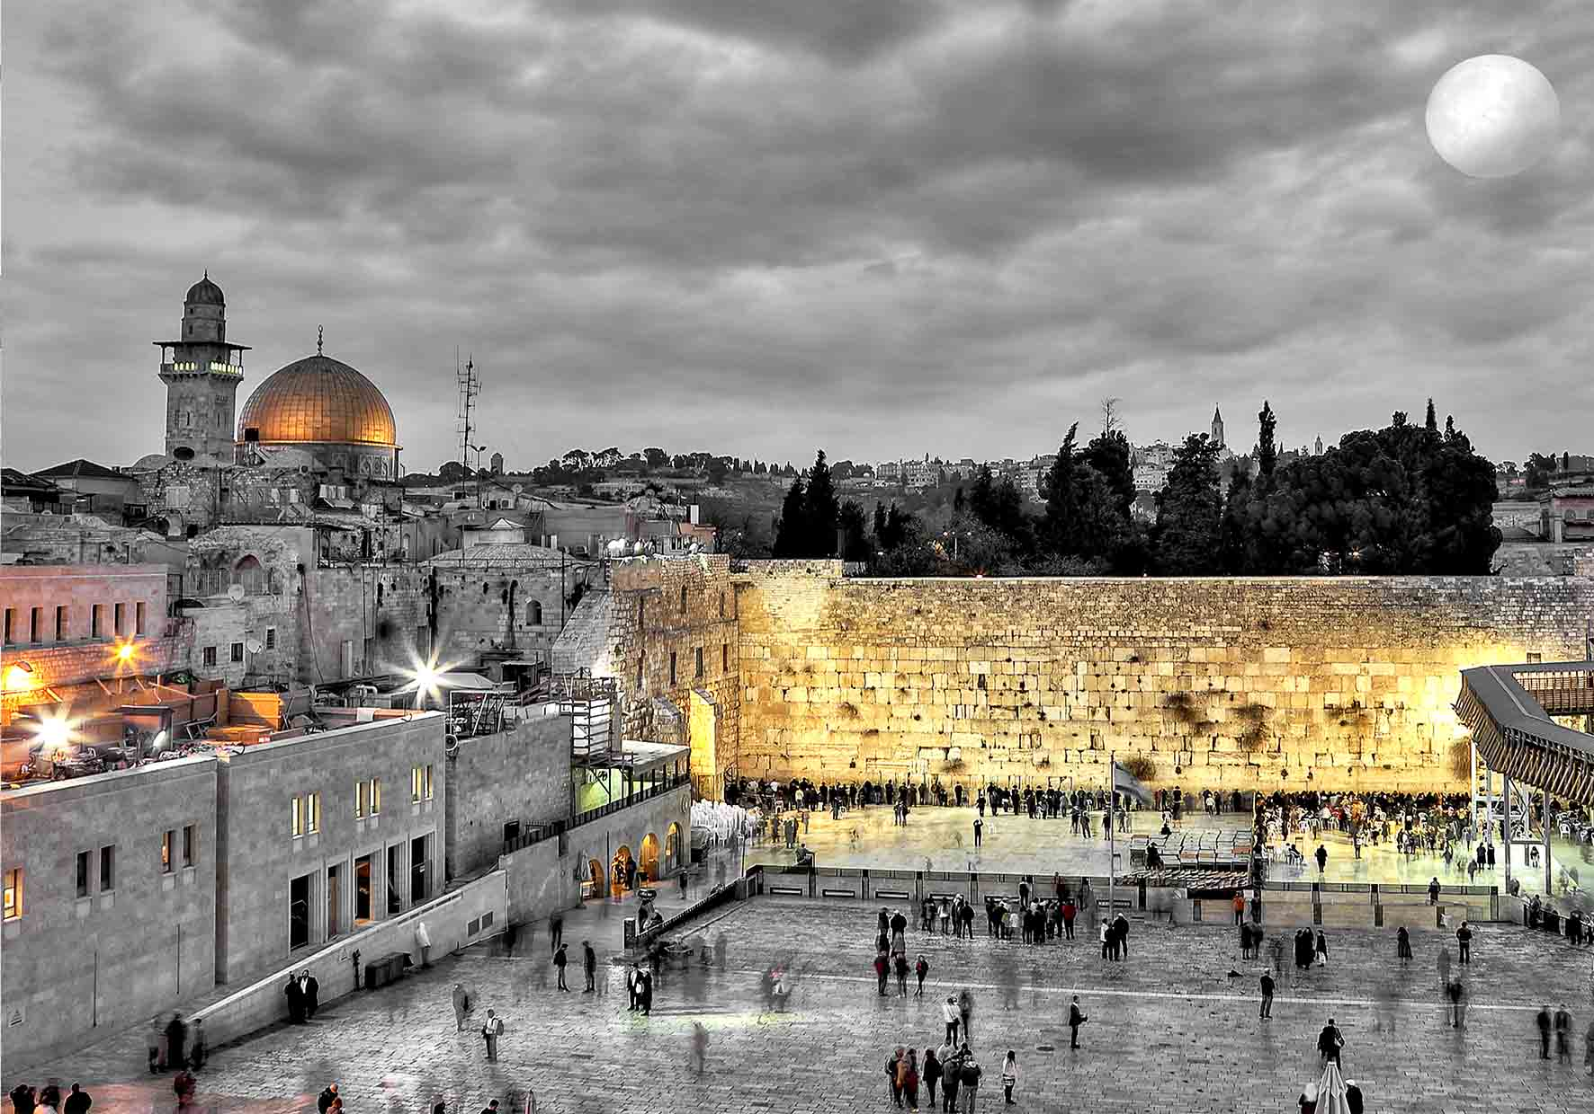
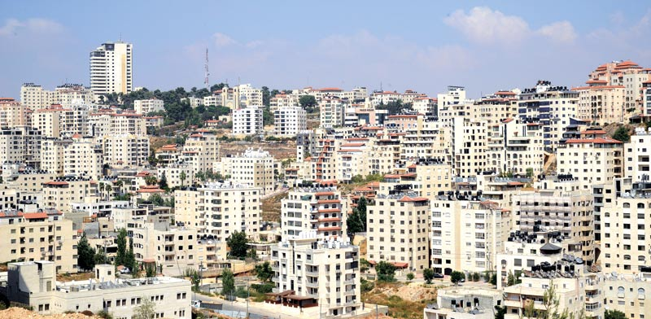
סיור איו"ש וירושלים
הצגה למליאה
21.1.2020
צוות מוביל: סימה שפיצר, עמית ימין, שלומי טולדנו

Slide 2
כללי
בין התאריכים 28-30/1/2020 יתקיים סיור איו"ש וירושלים לקורס מב"ל מחזור מ"ז
לסיור יוקדמו 2 ימי טעינה שיתקיימו בתאריכים 22-23/1/2020 (משך נוסף 21.1.20)
מנחים מלווים : פרופ' יוסי בן ארצי, מדריך אבי אלמוג
גורמים משפיעים :
  הכניסה לתקופת בחירות בישראל, על כל המשתמע מכך

Slide 3
עיקרי הלקחים מסיורים קודמים
נושא | סטאטוס
לאורך הטעינה והסיור יש לייצר קשר לשאלת המחקר ולציר הבטלמ"י, ע"י מובילי הסיור | מעוגן בלו"ז
יש להציג את הסוגיות מזוויות התבוננות שונות | מעוגן בלו"ז
יש לאפשר יכולת בחירה בלו"ז | למידה בקבוצות קטנות, יכולת בחירה, חזרה לעיבוד במסגרת צוותית מרובת זוויות הסתכלות
לו"ז יומי אפקטיבי יסתיים לכל המאוחר ב1900 | בוצעה התאמה ככל הניתן
ערב חופשי מובנה | בוצע
מיקוד שאלה לכל עיבוד | מיקוד עיבוד צוותי – שאלה ממוקדת, פורמט ממוחשב ופשוט
יש למצות את הידע הקיים בקרב החניכים | חיבור זוויות אישיות של חניכי מב"ל – TED, סקירות גיאוגרפיות, ארכיאולוגיה וכו'
תיווך הידע על בסיס סרטונים ונתונים אינפור' | למידה מקוונת – סרטונים קצרים ופודקאסטים כחלק מהטעינה ולפני כל מפגש במהלך המסע (דגש על תכנים באנגלית)

Slide 4
גאנט העמ"ט
יום הכנה ראשון – ירושלים ואיו"ש 10.10.19
יום הכנה שני – ירושלים
8.12.19
יום הכנה רביעי – חברון ועציון – 29.12.19
דיון התנעה
צוות מוביל-מדריך מב"ל
אוקטובר 2019
סטטוס יוסי בן ארצי ומדריך צוות, אבי אלמוג
31/10/19
אישור תכניות מד"רית
23.12.19
יום הכנה שלישי –שומרון ובנימין –
15.12.19
א.ת. ראשוני
11.12.19
28-30/1/20
סיור איו"ש וירושלים
בהצלחה!
21-22-23/1/20
ימי טעינה
יום הכנה חמישי–
סיור שומרון וירושלים
אישור תכניות אלוף
9.1.20

Slide 5
מפגשי הכנה
האלוף יואב (פולי) מרדכי – הזירה הפלשתינית והאינטרסים הישראלים
תת אלוף ראסאן עליאן – ראש המנהל האזרחי באיו"ש – הכנה לסיור ברוואבי, רמאללה וחברון
מר יגאל דילמוני, מנכ"ל מועצת יש"ע
מר ליאור שילת, מנכ"ל מכון ירושלים לחקר מדיניות
מר מרדכי בניטה, מנכ"ל המשרד לענייני ירושלים
סא"ל (במיל) מקי סיבוני – ההתיישבות היהודית באיו"ש
מר בני קצובר – מראשי ההתיישבות וביקור בהר כביר
תל שילה – פגישה עם המנכ"ל וביקור באתר
פגישה עם מנהל מפעל אחווה –אזור התעשייה ברקן- הציר הכלכלי
ביקור באוניברסיטת אריאל
פקד רינת בונה – קצינת חינוך והדרכה, מרחב ציון, תכנון סיור ירושלים
סיור בחברון, עציון וירושלים מתוכנן ל 29.12.19

Slide 6
מפגשי הכנה
ר' מועצת אפרת – מר עודד רביבי
מנכ"ל חברת כלכלית גוש עציון מר אהרוני נויבואר
ביקור בעוז וגאון – גוש עציון +הגברת נדיה מטר - נשים בירוק
ביקור מקדים בישוב היהודי בחברון
מפגש מקדים ממ"ר דוד – תיאום הר הבית - כותל

Slide 7
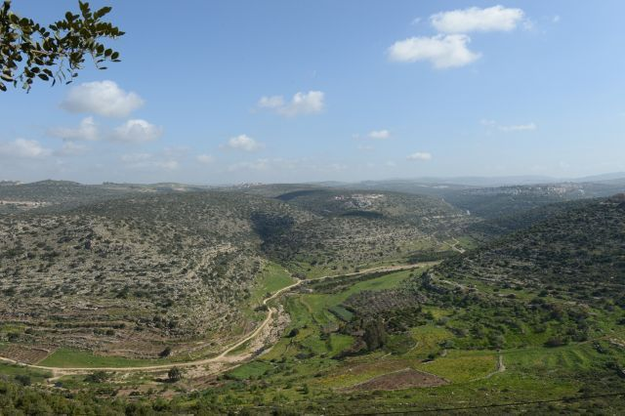
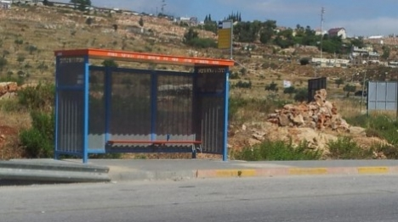
הרעיון המסדר:
איו"ש ארץ הטרמפיאדות
תנועה במרחב – על גב ההר, מצפון לדרום, משומרון לבנימין, ירושלים עציון, ויהודה

Slide 8
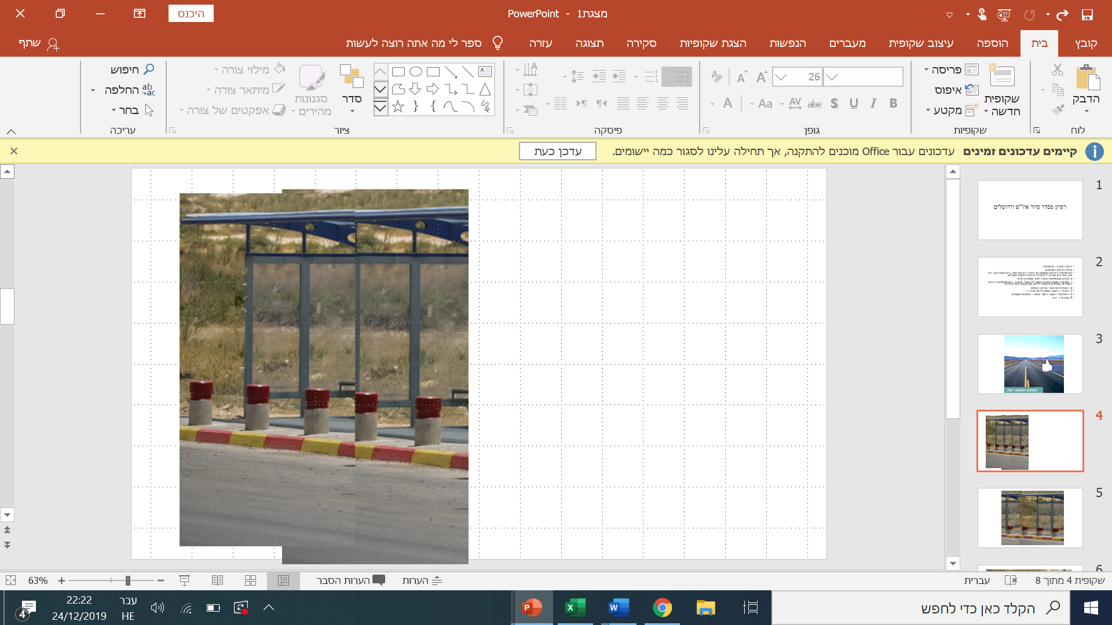
הגנה לאומית
חברה
כלכלה
מדיני
עמודי הביטחון הלאומי: התבוננות רב ממדית בכל מרכיבי הביטחון הלאומי

Slide 9
הגג: "מבט על" על מרחב איו"ש וירושלים
הגנה לאומית
חברה
כלכלה
מדיני
עמודים: התבוננות רב ממדית במרכיבי הבטל"מ

Slide 10
הגג: "מבט על" במרחב איו"ש וירושלים
הגנה לאומית
חברה
כלכלה
מדיני
הכביש: תנועה במרחב. גב ההר, מצפון לדרום, משומרון לבנימין, עציון, יהודה וירושלים

Slide 11
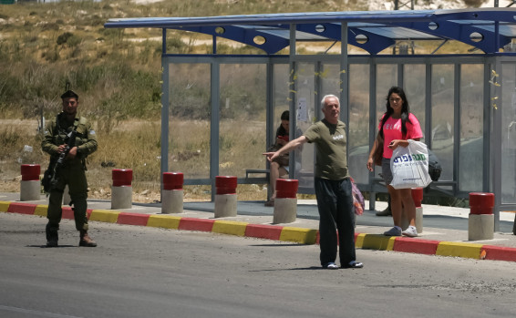
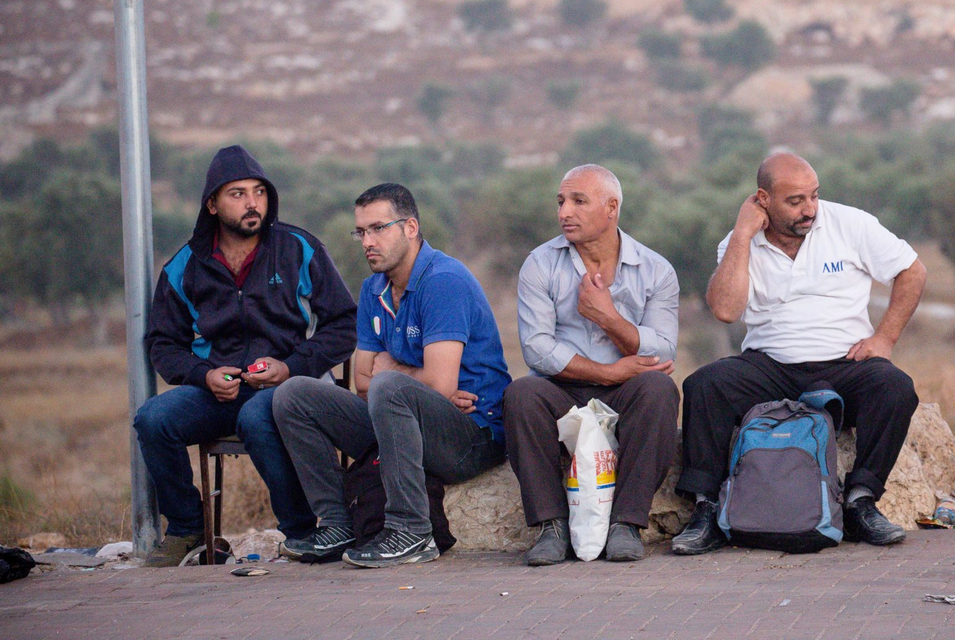
"מבט על" על מרחב איו"ש וירושלים
התבוננות מאוזנת באוכלוסיות במרחב
התבוננות רב ממדית במרכיבי הבטל"מ

Slide 12
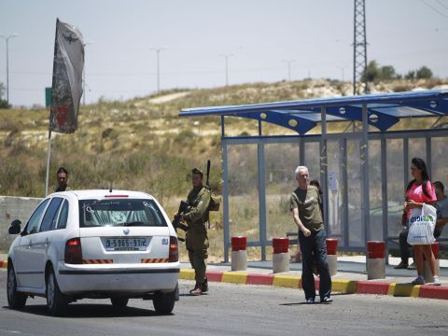
הגג: "מבט על" על מרחב איו"ש וירושלים
התפתחות: עבר, הווה עתיד
מרכיבי הבטל"ם
התבוננות מאוזנת באוכלוסיות במרחב
תנועה במרחב. גב ההר, מצפון לדרום, משומרון לבנימין, עציון, יהודה וירושלים

Slide 13
מטרות סיור איו"ש וירושלים
הכרת חבלי הארץ איו"ש וירושלים תוך בחינת מרכיבי הבטל"מ (הגנה לאומית, מדיני, חברתי וכלכלי) והעמקה בסכסוך ישראלי-פלשתיני
ירושלים – הכרת העיר ירושלים על רבדיה ומורכבותה כעיר בירה והשפעתה על הביטחון הלאומי
כללי: הכנת המשתתפים לסימולציה המדינית

Slide 14
שאלות המחקר
שאלת מחקר איו"ש
באיזו מידה מהווה השליטה הישראלית ביהודה ושומרון נכס או נטל בראיית הביטחון הלאומי? (הגנה לאומית, מדיני, כלכלי, חברתי)
מהן הגורמים המאפשרים והמתאגרים את החיים המשותפים במרחב איו"ש וכיצד הם משפיעים על עתידו?
שאלת מחקר ירושלים
כיצד מתקיים מרקם החיים המשותף לאוכלוסיות השונות בירושלים ובאיזה אופן הוא ישפיע על עתידה של העיר?

Slide 15
יום טעינה איו"ש וירושלים יום ג- 21.1.2020
לו"ז | תוכן
13:00-13:15 | הצגת הסיור ע"י צוות מוביל
13:15-14:15 | פרופ' יוסי בן ארצי – איו"ש וירושלים היבטים גיאוגרפיים, היסטוריים

Slide 16
יום טעינה איו"ש וירושלים יום ד 22.1.20
לו"ז | תוכן
08:30-09:30 | מדוע לעולם לא יהיה שלום עם הפלשתינים ?- ח"כ לשעבר מר אריה אלדד
-9:30-10:00 | הפסקה
10:00-11:00 | הצגת תפיסת מחנה השלום – שר החקלאות לשעבר מר חיים אורון (ג'ומס)
11:15-11:30 | הפסקה
11:30-12:30 | הרצאות טד סימה – המצב הכלכלי באיו"ש צביקה – ייחודיות המערכת המשפטית באיו"ש עידן - המאבק על שטחי C רומן - נקודת מבט של מח"ט באיו"ש
12:30-13:30 | א.צ
13:30-14:45 | ירושלים ואתגריה הדמוגרפיים – מר ליאור שילת, מנכ"ל מכון ירושלים למחקרי מדיניות
14:45-15:00 | הפסקה
15:00-16:30 | האינטרסים של ישראל ושל הפלסטיניים באיו"ש והאתגר האזרחי באיו"ש – ר' מתפ"ש

Slide 17
יום טעינה איו"ש וירושלים יום ה- 23.1.2020
לו"ז | תוכן
08:00-09:30 | אתגרי הריבון ביהודה ושומרון - אלוף פקמ"ז נדב פדן
09:30-09:45 | הפסקה
09:45-10:45 | ר' 290 – סיכול טרור באיו"ש
10:45-11:00 | הפסקה
11:00-12:00 | ירושלים בירת ישראל, בין המוניציפלי למדיני – ח"כ לשעבר הגברת רחל עזריה

Slide 18
סיור שומרון בנימין– יום ג' 28.1.2020
שעות | תוכן | אחריות והערות
07:00 | איסוף במב"ל /לטרון | מב"ל
08:15-09:00 | ארוחת בוקר - מרכז המבקרים שומרון
09:15-10:30 | תצפית הר כביר – כאן הכל התחיל יוסי בן ארצי (20 דקות), בני קצובר (40 דקות) | מקום חלופי – מרכז המבקרים שומרון
10:30-11:00 | נסיעה לקידה
11:00-11:30 | תצפית קידה – תצפית על הבקעה- ציר אלון – חיבור לאיו"ש | פרופסור יוסי בן ארצי
11:30-12:00 | נסיעה לתל שילה
12:00-12:30 | מבט ארכיאולוגי – שחר בץ הולוגרמה משכן שילה
12:30-13:15 | עמרם מצנע | תל שילה

Slide 19

סיור שומרון בנימין– יום ג' 28.1.2020
שעות | תוכן | אחריות והערות
13:15-14:15 | תל שילה - ארוחת צהרים בנוכחות ר' מנהל אזרחי – מילות פתיחה
14:15-14:45 | נסיעה לראוובי
14:45-16:00 | ראוובי – סיור בעיר ושיחה עם בשאר על מסרי במרכז המבקרים | מנהל אזרחי
16:00-17:00 | נסיעה לרמאללה, דרך מפאו"ג איו"ש
17:00-18:00 | רמאללה – שיח עם נציג בכיר מהנהגת הרשות הפלס' | מנהל אזרחי
18:00-19:00 | נסיעה לקיבוץ רמת רחל
19:00-19:45 | עיבוד צוותי
19:45-20:30 | התארגנות בחדרים
20:30-22:30 | ערב בסגנון ערבי- רמת רחל

Slide 20
סיור עציון חברון – יום ד' 29.1.2020
שעות | תוכן | אחריות והערות
06:30-07:30 | אימון כושר
07:30-08:45 | התארגנות ארוחת בוקר
08:45-09:30 | נסיעה לגוש עציון
09:30-10:30 11:00-12:00 | מפגש עם ר' מועצת אפרת- אפרת – ציר מוניציפאלי פגישה עם מנכ"ל חברה לפיתוח גוש עציון – נווה דניאל – הציר העסקי עוז וגאון – שיחה עם יהודית קצובר +נדיה מטר - נשים בירוק שיחה עם הדסה פרומן – ארגון שורשים | בחירה בחירה הקבוצה של רביבי הקבוצה של המנכ"ל
12:15-13:15 | ארוחת צהרים | מסעדת רוזה – גוש עציון

Slide 21
סיור עציון חברון– יום ד' 29.1.2020
שעות | תוכן | אחריות והערות
13:15-13:45 | נסיעה לצומת זיף/ קריית ארבע | בחירה /פיצול
13:45-14:30 | דיוואן ג'עברי (יאטה) – מפגש עם השיח ג'עברי קריית ארבע – שיחה עם באשר פארשת | בחירה- הנהגה מסורתית בחירה- קריית ארבע
14:30-15:15 | נסיעה ליישוב היהודי בחברון
15:15-16:45 | סיור ביישוב היהודי בחברון תצפית אבו סנינה, ישוב יהודי, בית רומנו, קסבה | פרופסור יוסי ארצי – היסטוריה וגיאוגרפיה מח"ט חברון / רמת"ק חברון– היבטי ביטחון
16:45-17:30 | ביקור במערת המכפלה | נועם ארנון
18:00-19:00 | ארוחת ערב - פאפגיו
19:00-19:20 | נסיעה לרמת רחל
19:30-20:00 | עיבוד
20:30-22:30 | ערב חופשי | שוק מחנה יהודה

Slide 22
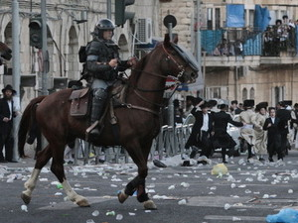
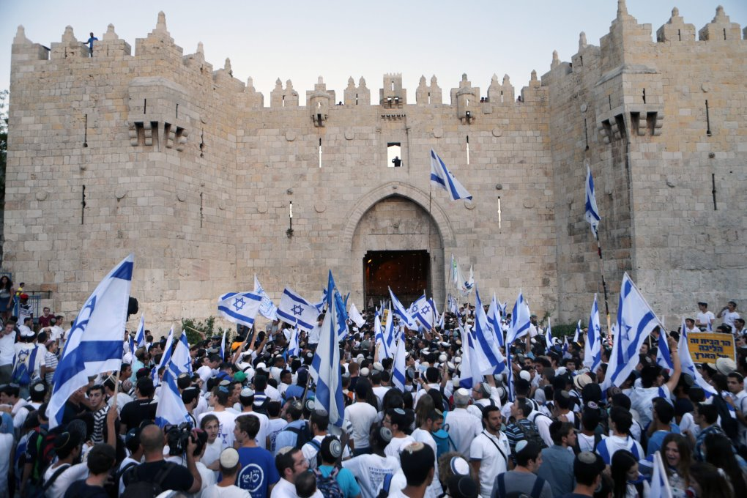
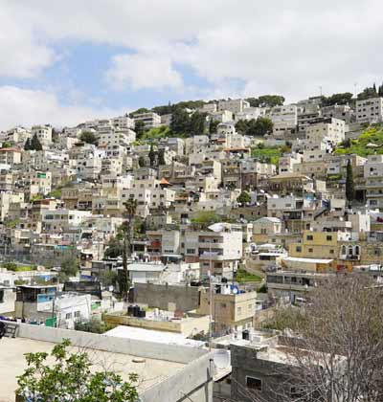
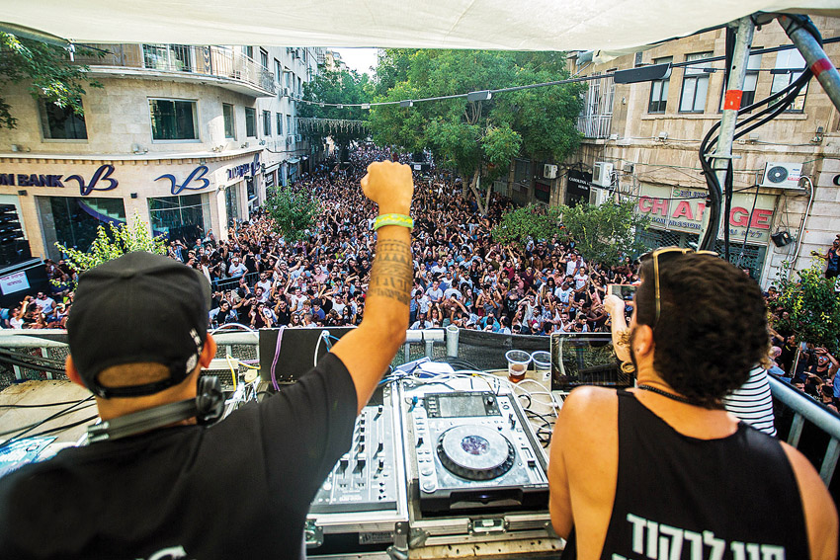
ירושלים של זהב...

Slide 23
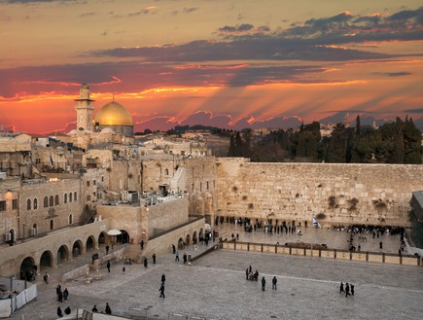
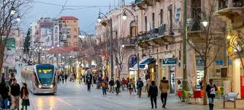
סיור ירושלים– יום ה' - 30.1.2020
שעות | תוכן | אחריות והערות
06:00-07:00 | ארוחת בוקר | רמת רחל – מדריך אימון גוף
08:00-09:00 | הרצאת ממ"ז ירושלים ניצב דורון ידיד | אש התורה
09:15-10:30 | סיור בהר הבית 2 קבוצות | עמי מיטב
10:40-11:10 | מנכ"ל התנועה המסורתית בישראל | ד"ר יזהר הס
11:20-12:00 | שיחה/סיור עם רב הכותל הרב רבינוביץ | רב הכותל
12:30-13:30 | א.צ | אחר כותלנו
14:00-16:00 | צוות 1 – חברה ערבית ביקור במ"פ שועפט צוות 2- חברה חרדית ביקור בביתו של יואליש קרוייס- קמב"צ העדה החרדית לשעבר- מאה שערים צוות 3- חילונים- מפגש עם צעירי ירושלים בית הכרם (הילה רונן- ממובילות המאבק לאורח חיים חילוני בעיר- פעילה בתנועת הירושלמיות ) צוות 4 –ציונות דתית - משפחת חלמיש - עיר דוד | הסעות מקבילות אדרי שחר סימה בני
-17:00 | פיזור מלטרון

Slide 24

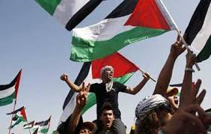

מפת מגוון הדעות
עמדת ימין | עמדת שמאל /שלום | מנהיגות מקומית | היסטורי גאוגרפי | ביטחוני | חברתי | פלשתינים/ערבים ישראלים | הווי מב"ל
בני קצובר – ראשית ההתיישבות | חיים אורון – עמדת השמאל באיו"ש | ר' מועצת אפרת מנכל חברה לפיתוח גוש עציון | פרו' יוסי בן ארצי | אלוף פקמ"ז- אתגרי הריבון באיו"ש באיו"ש | ליאור שילת –סקירה על העיר ירושלים דמוגרפי חברתי | באשר אל מסרי – רוואבי – עסקי חברתי | ערב ערבי – רמת רחל
אריה אלדד | עמרם מצנע | רחל עזריה | ישוב יהודי בחברון – נועם ארנון | מח"ט חברון | ביקור במאה שערים- חרדים- | נציג רש"פ ברמאללה- מדיני בטחוני | ערב חופשי
יהודית קצובר |  |  |  | ר' 290 | ביקור בבית קפה שיתופי בירושלים- חילונים- | שיח ג'עברי – מנהיגות רוחנית בחברון | כושר גופני
 |  |  |  | ר' מנהל אזרחי | ביקור בציונות דתית | ביקור במ"פ שועפט
 |  |  |  | ממ"ז ירושלים | רב הכותל | מנהיגות צעירה- שאראפת
 |  |  |  | ר' מתפ"ש | ד"ר יזהר הס

Slide 25
על מה ויתרנו ?
הצוות עבר ועובר תהליך ארוך של למידה ועיבוד
ישנם נושאים שלאור מצוקת זמן הוחלט לוותר עליהם כגון :
א. מוסדות שלטון בירושלים – יושלם במסגרת אחרת במב"ל
ב. גדר ההפרדה – למעט החלק במ"פ שועפט
ג. זווית חמאס- הצעה - יושלם במסגרת סימולציה

Slide 26
מנהלות
נקודות איסוף ופיזור :
  יום ג 28.1.2020 07:00 איסוף מלטרון ומב"ל .
  יום ה' 30.1.2020 17:00 פיזור בלטרון והסעה למב"ל
  לא ניתן להגיע עם כלי רכב פרטיים לסיור

Slide 27
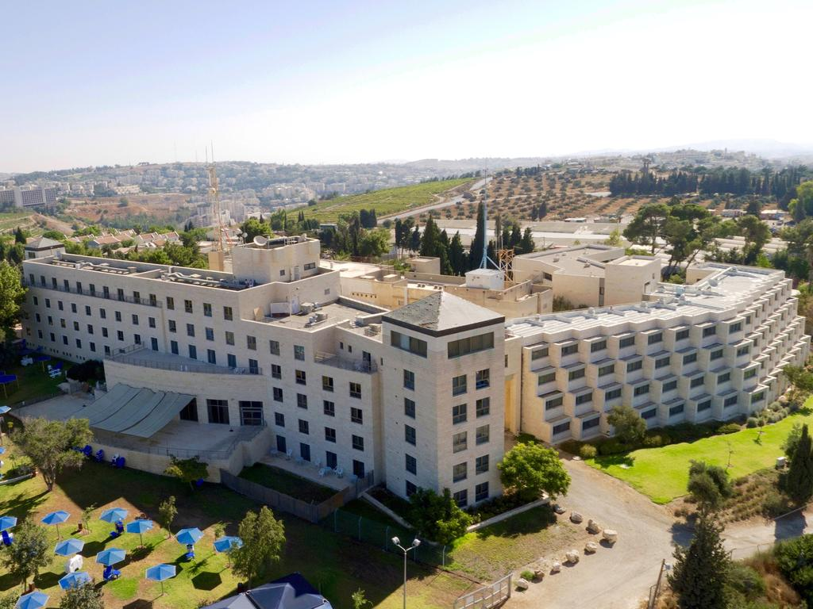
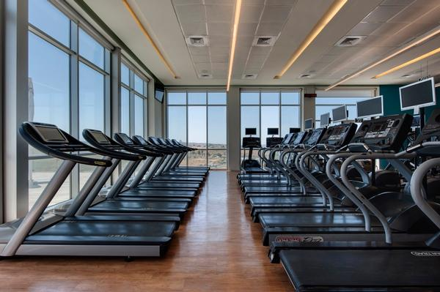
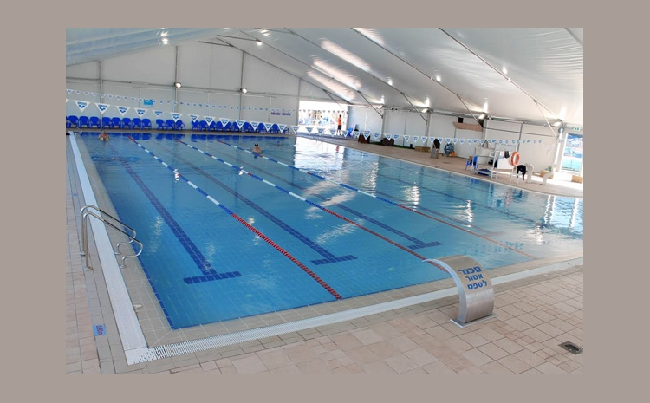
לינה
  קיבוץ רמת רחל – בשני הלילות

Slide 28
מנהלות - המשך
לינה – ימים ג', ד' – מלון רמת רחל
  כולל:
  ארוחת ערב – יום ג' (ערב ערבי, שב"כ)
  ארוחת בוקר – יום ד'
  ארוחת בוקר -יום ה'
ארוחת צהרים יום ד' - מסעדת רוזה גוש עציון /חטמ"ר עציון. טרם נסגר
ארוחת ערב יום ד' – במלון ארוחת צהרים יום ה' – טרם נסגר. המלצה – מסעדת טורו משכנות שאננים/ פפאגיו – תלפיות
ארוחת ערב יום ה

Slide 29
מנהלות - המשך
כיבוד בכל נקודת הגעה – טרם נסגר
עזרים
תשורות
ערב ערבי רמת רחל – בטיפול
סט חורף – מטריות מתקפלות, כובע גרב, כפפות, חמצוואר, כוס טרמית, שכמייה חד פעמי
ערכת שמע – חובה
משקפות

Slide 30
אבטחה ובטיחות- ליוויוס
4 נשקים – אחד בכל צוות – אחריות נשיאים
אוטובוס ממוגן – עפ"י הנהלים
אבטחה ע"י חטמ"רים צה"ל/מחוז ירושלים
תדריך אבטחה – יבוצע ביום הסיור
תנועה מקובצת בנקודות הסיור
רכב פינוי צמוד ומאובטח
דרכי קשר עם כלל גורמים רלבנטיים

Slide 31
דגשים לסיור
הערכות למז"א חורפי וקר, כולל אפשרות לגשם.
שאלות העיבוד ישלחו בצורה מקוונת .
חומרים רלוונטיים קצרים וממוקדים ישלחו טרם הגעה לאתרים השונים ובימי הטעינה .

Slide 32
תחומי אחריות
אביעד- שאלות עיבוד, תיעוד ,חלוקת המשתתפים לצוותים בפיצולים (הטרוגני)
ליויוס - אבטחה, בטיחות
נדב- הפצת מפות גוגל – עברית/אנגלית
הפצת חומרים רלוונטיים טרם הגעה לאתרים :שחר- ארכיאולוגיה באו"ש, מיכל – מאבק משפטי סביב סימון מוצרים באיו"ש, ליויוס – בקעה

Slide 33
תחומי אחריות - חומרי הדרכה
משימה | אחריות
שאלת עיבוד יומית דיגיטלית+הפצת חומר דיגיטלי | אביעד + רום
מתעד והכנת סרטון יומי | אביעד
רחפן לסיור | אביעד
הכנת מפות גוגל – עברית ואנגלית | נדב תורג'מן
הכנת חוברת | סימה
הפצת חומרים וסרטונים לקראת הגעה לאתרים:
בקעה | ליוויוס
ב- מאבק משפטי סביב סימון מוצרים באיו"ש | מיכל
ג- ארכיאולוגיה באיו"ש | שחר
עזרים - מפות ומשקפות | בני

Slide 34
תחומי אחריות - הדרכה, המשך
משימה | אחריות
הכנת סיכום סיור | צוות מוביל
כתיבת פרוטוקולים לסיכום הרצאות | סימה
מצגת צוות מוביל ליום טעינה | צוות מוביל
חוברת סיור באנגלית | מתן
הקדשה לספרים עברית / אנגלית | ליוויוס
שאלון לעיבוד | אביעד
מאמרים באנגלית | סימה
קבלת מצגות מכלל המרצים לצורך תרגום | סימה
חלוקה לקבוצות בסיורי בחירה | אביעד

Slide 35
תחומי אחריות - קבלת קורות חיים +הצגת מרצים+תשורות
מרצה | אחריות
בני קצובר | שלומי
תא"ל רסאן עליאן, ר' מנהל אזרחי | עמית
באשר אל מסרי - יזם ואיש עסקים, רוואבי | מיכל
נציג רש"פ | בני
ר' מועצת אפרת | עמית
שיח' געברי - יאטה | שחר
מח"ט חברון | עמית
נועם ארנון | אופיר
ממ"ז ירושלים, ניצב דורון ידיד | שלומי
אריה אלדד | שלומי
יהודית קצובר / נדיה מטר | עמית

Slide 36
תחומי אחריות - קבלת קורות חיים +הצגת מרצים+תשורות
מרצה | אחריות
אהרון נויבואר- מנכ"ל חברה לפיתוח גוש עציון | שלומי
ליאור שילת מנכ"ל | סימה
אלוף נדב פדן אלוף פקמ"ז | עמית
מארגני ערב ערבי שב"כ | אבי אלמוג
באשר פאראשת | רומן
ר' 290 | אבי אלמוג
רחל עזריה | סימה
עמרם מצנע | סימה
רב הכותל | שלומי
דר הס | עמית

Slide 37
תחומי אחריות - קבלת קורות חיים +הצגת מרצים+תשורות
מרצה | אחריות
השר לשעבר חיים אורון | סימה
ר' מתפ"ש | עמית
עמי מיטב | שלומי
הילה רונן | סימה
משפחת חלמיש | בני

Slide 38
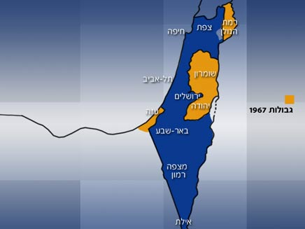
סיור מהנה ופורה!

